Slide 1
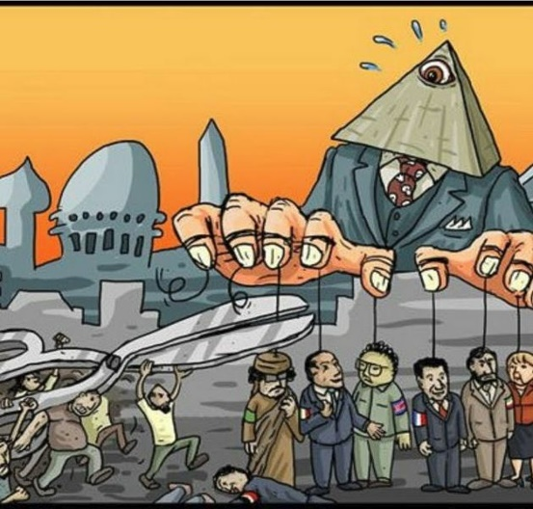
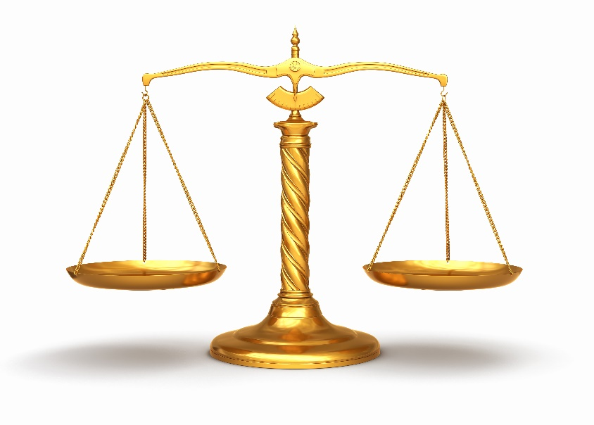
Воспринимаемая процедурная справедливость и отношение к политической системе: роль веры в «теории заговора»
Ольга Гулевич, НУЛ политико-психологических исследований
Александра Ломанова, НУЛ политико-психологических исследований

Slide 2
Воспринимаемая справедливость
Справедливость результата
Справедливость процесса
дистрибутивная справедливость (вознаграждение)
ретрибутивная справедливость (наказание)
собственно процедурная справедливость
межличностная справедливость
информационная справедливость

Slide 3
Воспринимаемая справедливость процесса: содержание
«Авторитеты» должны:
давать «рядовым» участникам возможность оказывать влияние на решения (право голоса, результат, возможность апелляции)
вести себя беспристрастно, соблюдать равенство прав
относиться к «рядовым» участникам вежливо и с уважением
информировать «рядовых» участников о том, как будет приниматься решение, вести себя честно

Slide 4
Воспринимаемая справедливость процесса: последствия
Всегда ли так происходит?
Соблюдение процедурной справедливости
Позитивное отношение к политикам, политическим институтам,
политическим решениям и процедурам

Slide 5
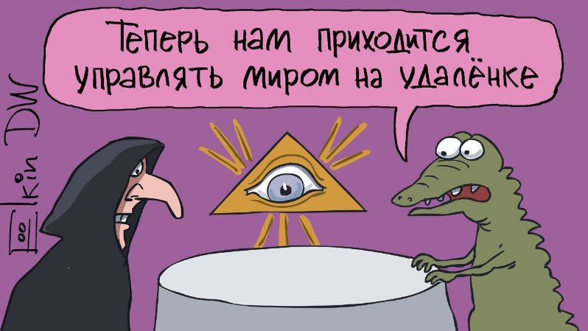
Теории заговора
Теория заговора – это обвинение группы людей, обладающих властью, в том, что они вступают в тайные отношения для того, чтобы навредить окружающим
«Заговорщиками» могут быть страны, этнические или расовые сообщества, ученые, государственные служащие или крупные бизнесмены
«Заговорщики» могут совершать разные действия, от утаивания информации до совершения убийств

Slide 6
Вера в политические теории заговора: виды
Общее конспирологическое мышление
Теории заговора, поддерживающие политическую систему:
«заговор иностранцев»
«заговор пятой колонны»
Теории заговора, критикующие политическую систему:
«заговор властей»

Slide 7
Вера в политические теории заговора: последствия
Вера в про-системные теории заговора
Вера в анти-системные теории заговора
Приписывание ответственности внешним акторам
Приписывание ответственности власти
Улучшает отношение к политической системе
Ухудшает отношение к политической системе

Slide 8
Вера в политические теории заговора: последствия
Вера в теории заговора (конспирологическое мышление)
Уменьшение доверия к политической системе
Не-поддержка репрезен-тативной демократии
Поддержка (а) автократии и (б) прямой демократии
(а) надежда на сильного лидера, который решит проблемы
(б) надежда на контроль со стороны граждан

Slide 9
Наше исследование: общая идея
Вера в (а) про-системные и (б) антисистемные теории заговора
Негативные эмоции: тревога
Тщательный анализ информации
Приписывание ответственности за проблемы: (а) внешним акторам и (б) власти
Запрос на: (а) помощь от власти и (б) контроль над властью

Slide 10
Гипотезы исследования
1. Соблюдение процедурной справедливости оказывает позитивное влияние на отношение к политической системе
2. Влияние воспринимаемой процедурной справедливости на отношение к политической системе модерируется верой в теории заговора:
2а. вера в анти-системные теории усиливает позитивное влияние воспринимаемой процедурной справедливости
2б. вера в про-системные теории ослабляет влияние воспринимаемой процедурной справедливости

Slide 11
Гипотезы исследования
Выборка 1 (апрель 2023): 955 респондентов: 50,1% - мужчины, 49,9% - женщины; возраст респондентов: от 18 до 83 лет (М = 40, SD = 12,6).
Выборка 2 (июль 2023): 1182 респондента: 49,8% - мужчины, 50,2% - женщины; возраст респондентов: от 18 до 65 лет (М = 35, SD = 9,65).
Процедура: онлайн-опрос, сбор респондентов через YandexToloka

Slide 12
Методики исследования
Независимая переменная - воспринимаемая процедурная справедливость:
пять описаний гипотетического политика, который действует справедливо vs несправедливо
семь описаний гипотетической страны, в которой соблюдается vs не соблюдается процедурная справедливость
Зависимая переменная – отношение:
отношение к политику от 1 – совершенно не нравится до 7 – очень нравится (Cronbach’s α1 = .901, α2 = .892)
отношение к стране от 1 – совсем не хочу в ней жить до 7 – очень хочу в ней жить (Cronbach’s α1 = .944, α2 = .943)

Slide 13
Методики исследования
Модераторы:
вера в про-системные теории заговора: шесть утверждений про «заговор западных стран» и шесть утверждений про «заговор пятой колонны» (Bogatyreva, 2023); от 1 – абсолютно точно не правда до 7 – абсолютно точно правда (Cronbach’s α1 = .975, α2 = .972)
вера в анти-системные теории заговора: пять утверждений про «заговор российских властей» (Гнездилов, 2023); от 1 – абсолютно точно не правда до 7 – абсолютно точно правда (Cronbach’s α1 = .939, α2 = .944)

Slide 14
Результаты исследования
«Заговор западных стран»
Описание политика
β=-.02 / .00
Описание государства
β= -.21*** / -.22***
Справедливость политика / государства
Оценка политиков / государства
β=.69*** / .55***
β=.78*** / .71***

Slide 15
Результаты исследования
«Заговор пятой колонны»
Описание политика
β=-.07** / -.05
Описание государства
β= -.25*** / -.27***
Справедливость политика / государства
Оценка политиков / государства
β=.69*** / .56***
β=.78*** / .71***

Slide 16
Результаты исследования
«Заговор российских властей»
Описание политика
β=.07*** / .09***
Описание государства
β= .24*** / .31***
Справедливость политика / государства
Оценка политиков / государства
β=.69*** / .56***
β=.78*** / .71***

Slide 17
Результаты исследования
Чем выше воспринимаемая справедливость, тем позитивнее отношение к политикам / стране.
Про-системные теории: чем сильнее вера в про-системные теории заговора, тем слабее влияние процедурной справедливости на отношение к гипотетической стране.
Анти-системные теории: чем сильнее вера в анти-системные теории заговора, тем сильнее влияние процедурной справедливости на отношение к гипотетическим политикам / стране.

Slide 18
Спасибо за внимание!

